Slide 1
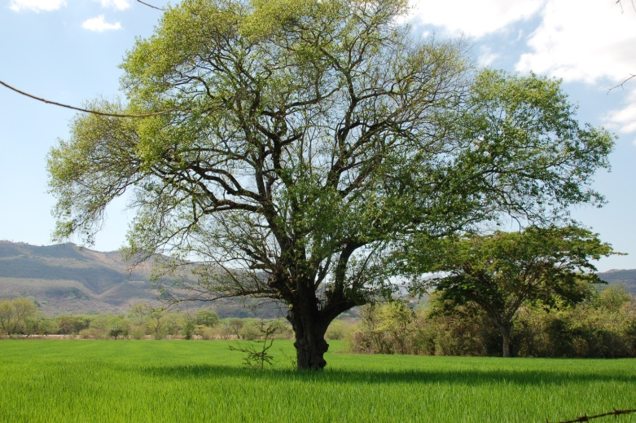
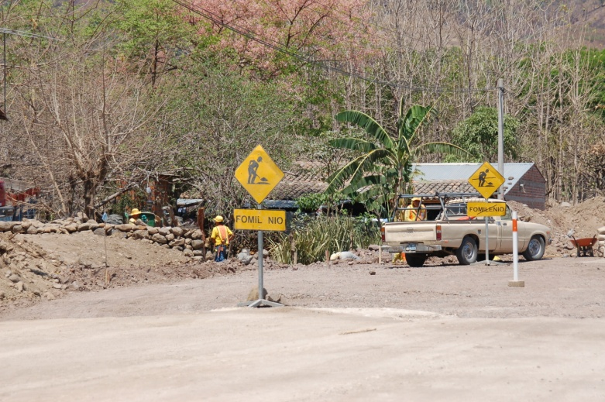
Migración, estrategias de vida rurales, megaproyectos y el desarrollo rural en
Nueva Concepción, Chalatenango
Enero 2011

Slide 2
Objetivo General
Conocer las relación entre megaproyectos, migración y las estrategias de vida de la gente para informar sobre el desarrollo de políticas, programas y acciones inclusivas, equitativas y sostenibles.
Se trata de entender este relación y sus implicaciones para el desarrollo rural a partir del estudio del desarrollo de la Carretera Longitudinal del Norte (que forma parte del corredor logístico centroamericano) en la localidad de Nueva Concepción.

Slide 3
Propósito
Hipótesis de estudio: en la medida que las actividades relacionadas con megaproyectos favorezca la diversificación económica a partir de la interconexión, la innovación, la identidad cultural, la integración equitativa de la fuerza de trabajo y la sostenibilidad de los recursos del territorio, estas actividades tendrían resultados cohesionadores sobre el territorio. Pero caso contrario, en ausencia de tales características el resultado previsible es de profundiza las asimetrías y desigualdades presentes en el territorio.
Se busca aportar insumos que ayuden a engarzar mejor este megaproyecto logístico que atraviesa a Nueva Concepción con los esfuerzos locales y territoriales de desarrollo.

Slide 4
La región ha experimentado transformaciones aceleradas en las economías en las últimas 3 décadas
(agro exportación-remesas)
La migración expresa estos cambios en la economía y con esto, los patrones de distribución, el uso y acceso a los recursos en un territorio, los mercados de trabajo y de los medios de vida, así como de cambios en las estructuras de distribución social de la población.

Slide 5
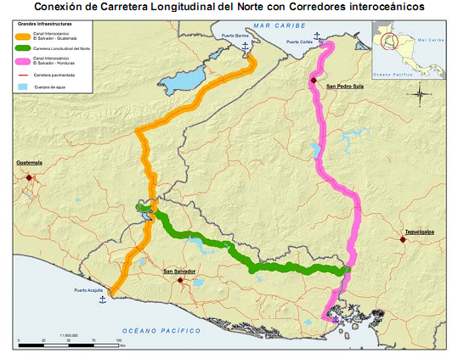
La Carretera Longitudinal del Norte (CLN): parte de la plataforma logística
La CLN es parte del proyecto más grande conocido como Plan Puebla Panamá (PPP) o Proyecto Mesoamérica.
El Proyecto promueve la construcción de corredores interoceánicos (canales secos), para facilitar el transporte de mercancías que pasan por la región.
De acuerdo los promotores del proyecto, los canales secos aportan a la reducción de los costos en el transporte de la mercancía y entonces ayudará a ser más competitivos a los empresarios locales y convertirá al país en una plataforma logística de transporte que generará muchos empleos.
Fuente: Elaborado por PRISMA según Bases de datos SIG de Mesoamérica / CCAD-BM 2002; trazos de Carretera Longitudinal del Norte y canales interoceánicos en base a esquemas de CND, PNODT y MOP.

Slide 6
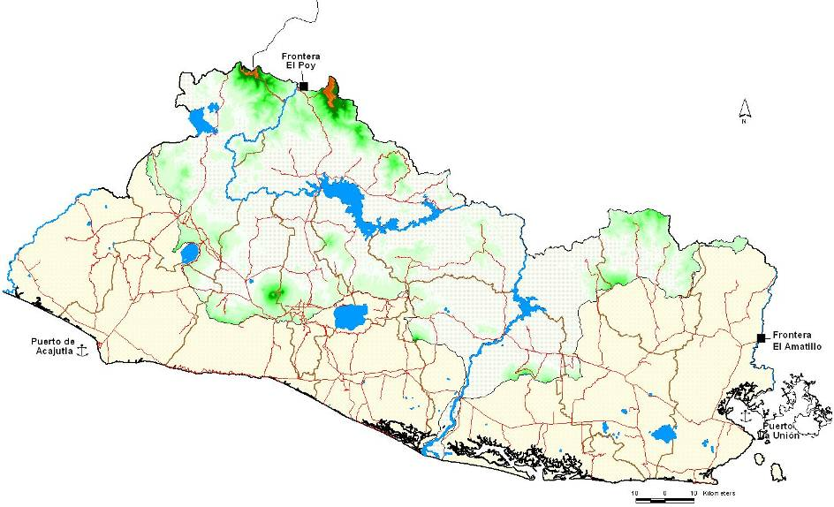
La Carretera Longitudinal del Norte (CLN)
La construcción de la Carretera Longitudinal del Norte (CLN) está en marcha debido al acceso que ha tenido el gobierno de El Salvador (GOES) a fondos de la Corporación del Reto del Milenio (MCC).
El Gobierno de El Salvador (GOES) recibió fondos de la Corporación del Reto del Milenio (MCC) bajo la justificación de ser parte de un programa más amplio de “reducir la pobreza en la Zona Norte a través del crecimiento económico”
Metapán
San Ignacio – La Palma
Nueva Concepción
Chalatenango
Aguilares
Sensuntepeque
Ilobasco
Osicala
Ciudad Barrios
San Fco. Gotera
Sta. Rosa de Lima

Slide 7
Premisa atrás del Proyecto
“El aislamiento de la Zona Norte es un impedimento a su desarrollo y contribuye a la pobreza generalizada que afecta a más de la mitad de las familias de la Zona Norte. Mejorar la conectividad del transporte en la Zona Norte estimulará el desarrollo humano y productivo, reduciendo el tiempo y el costo de los viajes, facilitando el acceso a los mercados, estimulando el desarrollo regional y el uso productivo de las tierras, atrayendo inversiones y mejorando el acceso a los servicios de salud y educación”. (MCC, S/F).

Slide 8
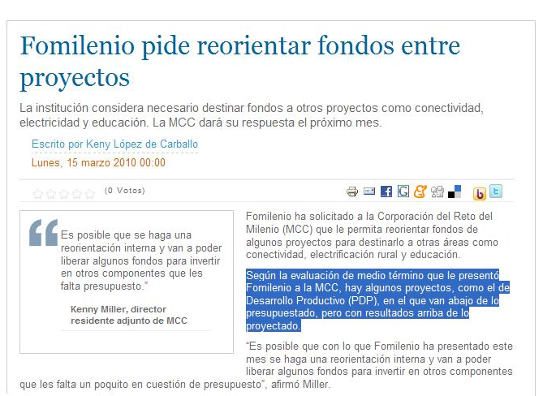
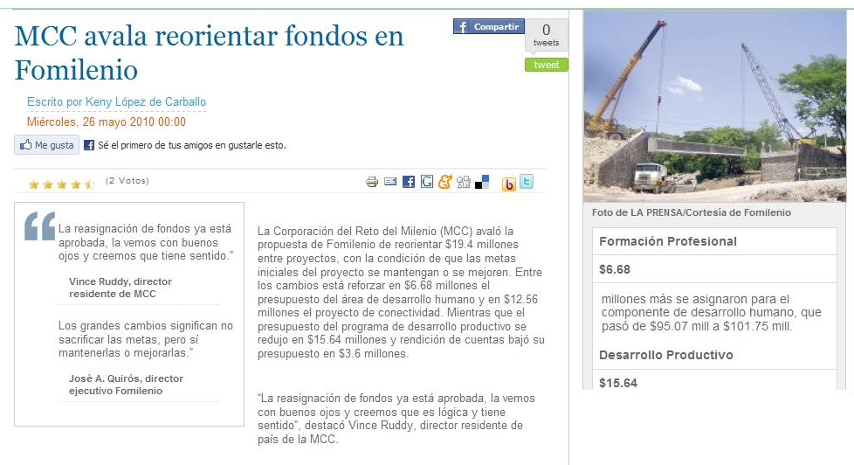
El Proyecto Zona Norte
El Proyecto tiene 3 componentes: Desarrollo humano; desarrollo productivo; y conectividad vial.
Incrementar el capital humano y físico de los residentes de la Zona Norte para aprovechar las oportunidades de empleo y de negocios (el “Objetivo de Desarrollo Humano”);
Incrementar la producción y el empleo en la Zona Norte (el “Objetivo de Desarrollo Productivo”); y
Reducir el costo y la duración de los desplazamientos dentro de la Zona Norte, hacia el resto del país y dentro de la región (el “Objetivo de Conectividad”).
La distribución actual de los fondos muestra un claro sesgo hacia la construcción de la conectividad vial, lo cual es consistente con una apuesta al crecimiento económico- a través de servicios logísticos y comercio – para reducir la pobreza.

Slide 9
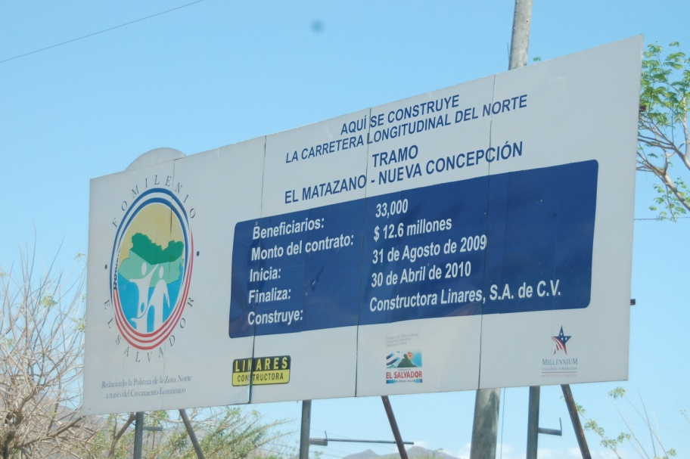
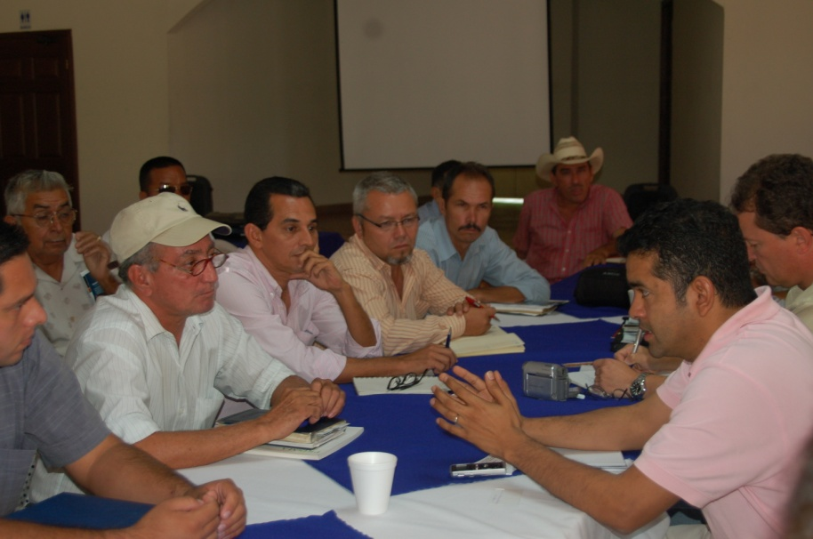
Nueva Concepción

Slide 10
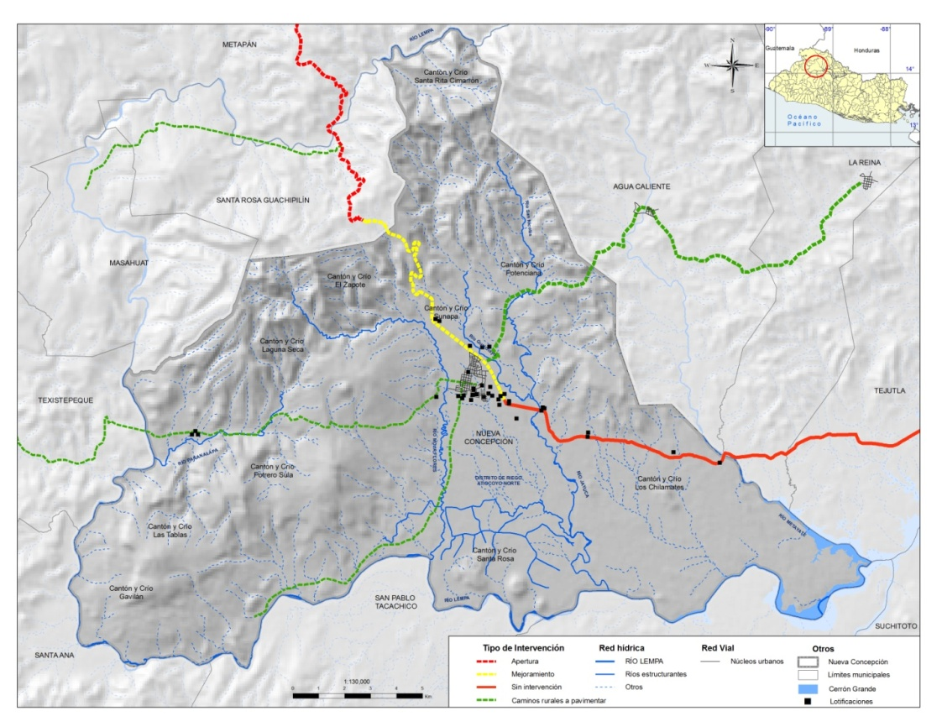
Datos del municipio
Segundo municipio más poblado a nivel departamental.
18,780 personas habitan en el área rural y 9, 845 en el a. urbana.
La ciudad está experimentando un crecimiento urbano.

Slide 11
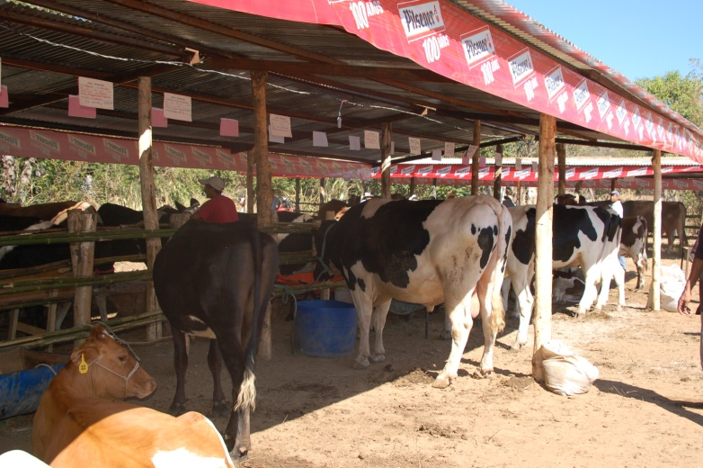
Estrategias de vida
Actividades económicas tradicionales en declive/deterioro socio productivo

Slide 12
Población por condición de actividad económica según área de residencia
Área Rural
Área Urbana
Fuente: PRISMA con base a datos de Ministerio de Economía (2009)
Notes:
*Hay mayor cantidad de personas viviendo en las áreas rurales
*Del total de ocupados el 57.93% son del área rural

Slide 13
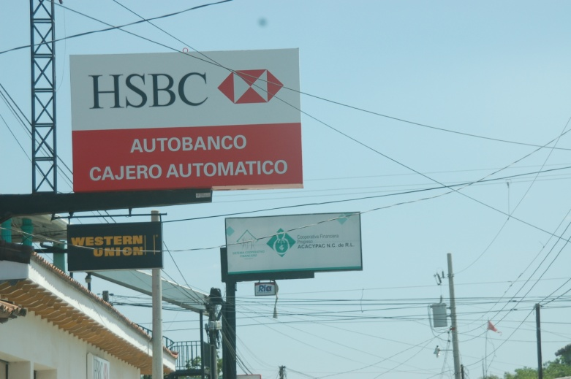
La emigración como estrategia de vida
Migración como mecanismo institucionalizado de mejoramiento de condiciones de vida. Ej: Según el PNUD (2005) el 41.3% de personas reciben remesas y en (2007) el 21.6%
Respuesta individual
Ayuda del exterior también puede contribuir a acentuar problemas de exclusión ya existentes.

Slide 14

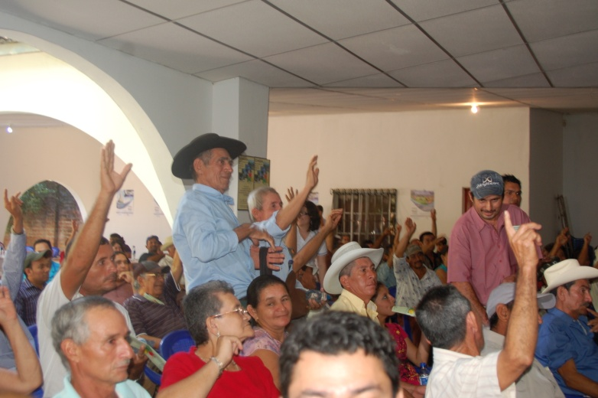
Reflexiones
La puerta y la ventana
La inserción laboral preferida por los pobladores de Nueva Concepción continua ofreciéndose como mano de obra barata para el mercado laboral de EEUU; o sea, la migración internacional. Esto evidencia la ausencia de empleo seguro y de calidad en Nueva Concepción y demuestra una situación de exclusión laboral. El PNUD (2010) en el mapa de pobreza urbana define exclusión laboral como "el no acceso a los mercados de trabajo o el acceso a través de ocupaciones de baja calidad".

Slide 15
La emigración en Nueva Concepción
Área de residencia de personas que han emigrado de Nueva Concepción
Sexo de la persona que ha emigrado según área de procedencia

Slide 16
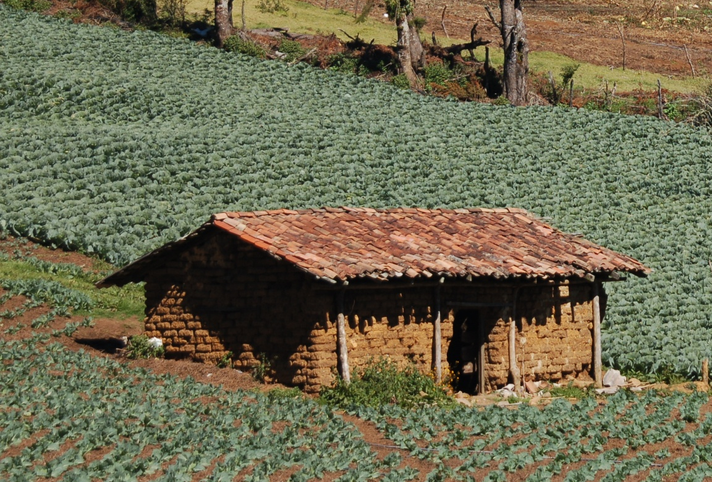
El Megaproyecto una ventana de oportunidad?
Expectativa de revitalización de la economía local a partir del megaproyecto, pero sobre todo del componente de desarrollo productivo.
“No se está considerando apropiadamente la incorporación de los pequeños productores agrícolas, particularmente los de subsistencia. . . Estos no tienen
la capacidad económica para insertarse en las cadenas propuestas”
(Asoc. Regantes Atiocoyo Nte. 2)
“que los productores tengan más de diez vientres, ese es un primer problema, . . . esa es una cuestión que se ha tenido que modificar. El 80% de ganaderos es gente pequeña” (Técnico Technoserve)

Slide 17
El Desencuentro
Las expectativas
de la población
Convenio MCC
Crecimiento
Inclusión
Conectividad
Desarrollo Productivo

Slide 18
Conectividad, Desarrollo Humano
y Desarrollo Productivo
Percepción de pobladores
“cuando vemos la cantidad de plata del FOMILENIO y vemos los costos que tiene la construcción de un kilómetro de pavimento, sabemos que esa plata se va a ir estrictamente en la construcción de la carretera. . . Entonces, como vemos esa realidad, tampoco nos hacemos ilusiones”. (Presidente de Asociación de ganaderos de NC)
“La calle fue construida no para el desarrollo humano, la calle fue construida para darle accesibilidad a mercaderías ¿verdad?, el desarrollo humano es un componente que se da secundario, pero hay que aprovechar eso.” (Alcalde municipal)

Slide 19
El Componente Productivo
Percepción de chemonics
Percepción población
El modelo de Chemonics se basa en crear núcleos que agrupen a varios productores en torno a una escuela de desarrollo empresarial, una parcela demostrativa, un taller artesanal o una finca ganadera con el objetivo de crear un modelo que luego se replique por demostración. “Lo que espero es que estos productores de aquí al tener un modelo local, funcional y eficiente
adopten la tecnología”.
“De alguna manera nosotros vemos positivo la construcción de la
carretera, pero creo que nos quedamos cortos en pensar en que a través de esa carretera vamos a tener mejor mercado con lo que producimos, un valor agregado. Pienso que no. Pensamos que FOMILENIO va a pasar y nosotros lo mismo vamos a quedar”. (Presidente de Asociación de ganaderos de NC)
Este modelo corre el riesgo de que los replicantes no tengan las mismas condiciones, recursos y apoyos que hubo en un principio motivo por el cual la ejecución de la réplica puede complicarse e incluso no darse.

Slide 20
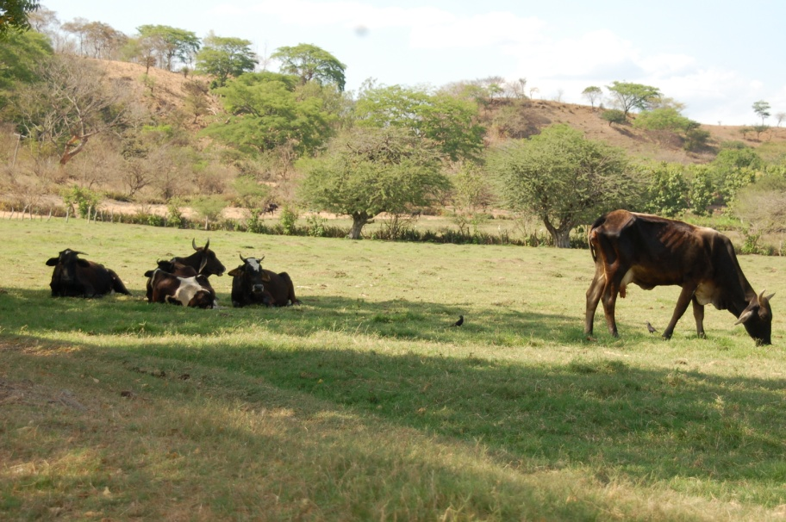
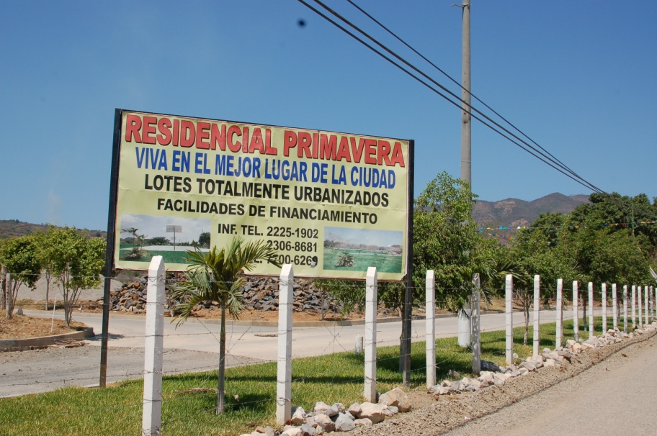
Las dinámicas territoriales, uso de suelo
y gestión territorial

Slide 21
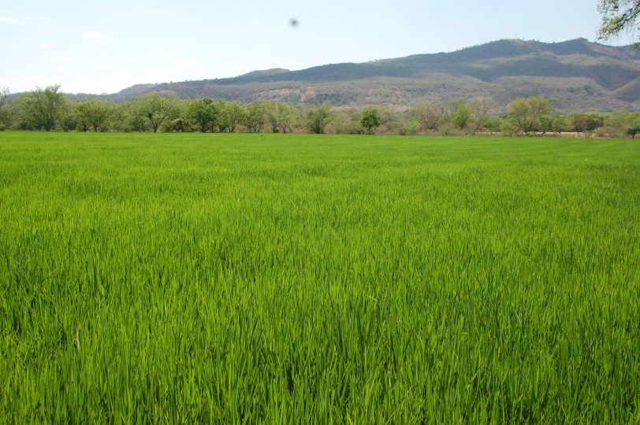
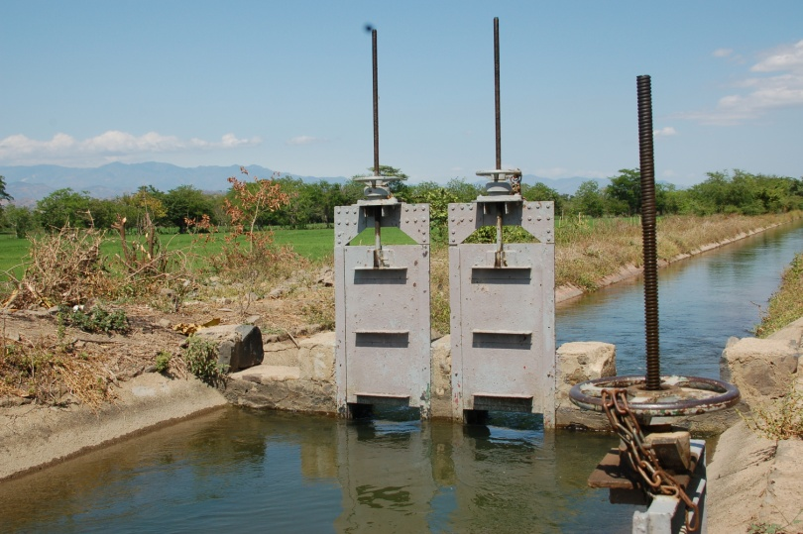
Potencial agropecuario de Nueva Concepción
La gran extensión territorial que tiene el municipio sobre todo en cuanto a planicies.
La vocación de sus suelos.
La capacidad de riego por el distrito de Atiocoyo que le da posibilidad de poner en marcha una agricultura y ganadería más moderna y competitiva.
La capacidad de conectividad que puede tener por la CLN y sus vías secundarias.

Slide 22
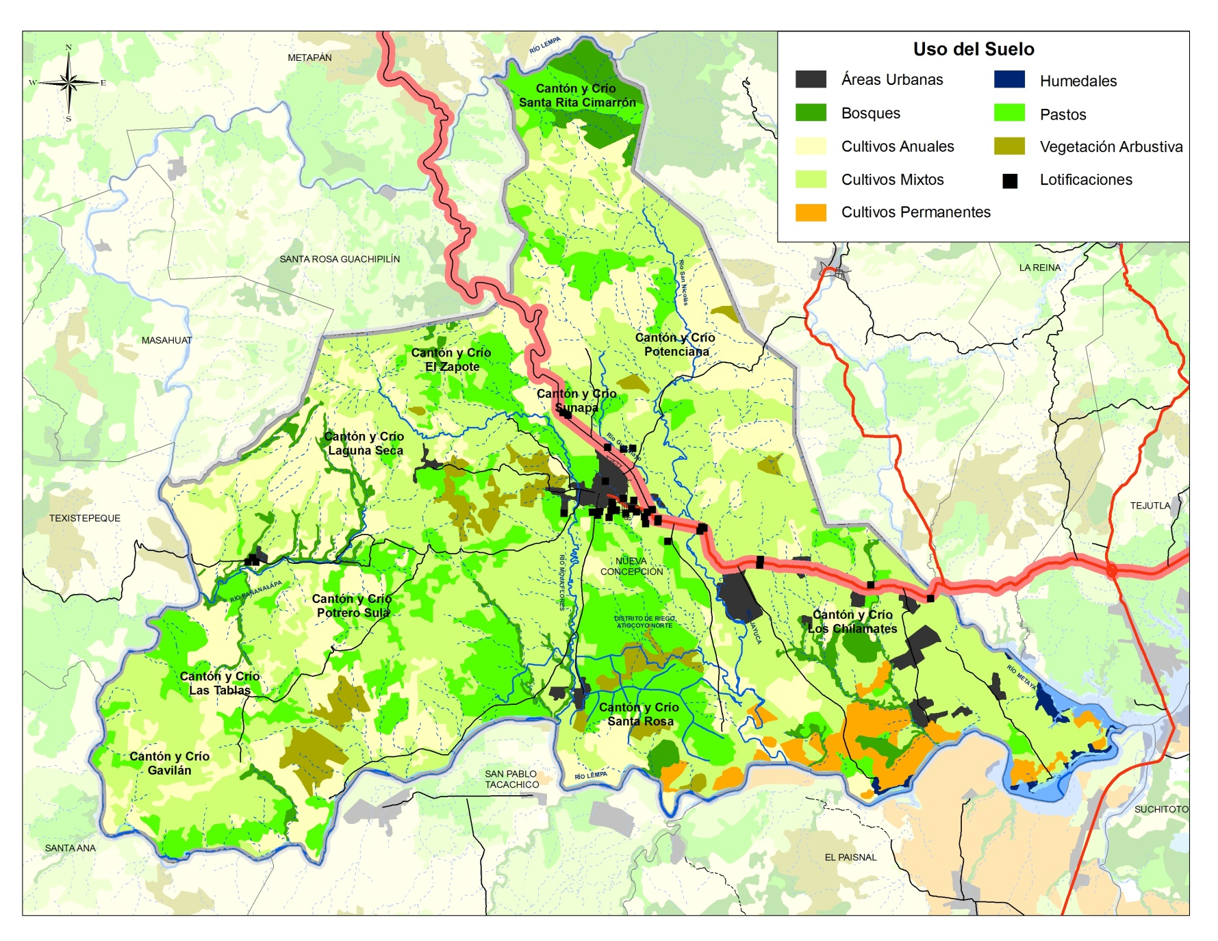
Expresiones de la dinámica territorial
ACT.
AGROPEC
UR
IA
REMESAS
CLN
Fuente: Elaboración propia en base a cobertura de ocupación del suelo, CORINE LAND COVER y MARN (2002) .

Slide 23
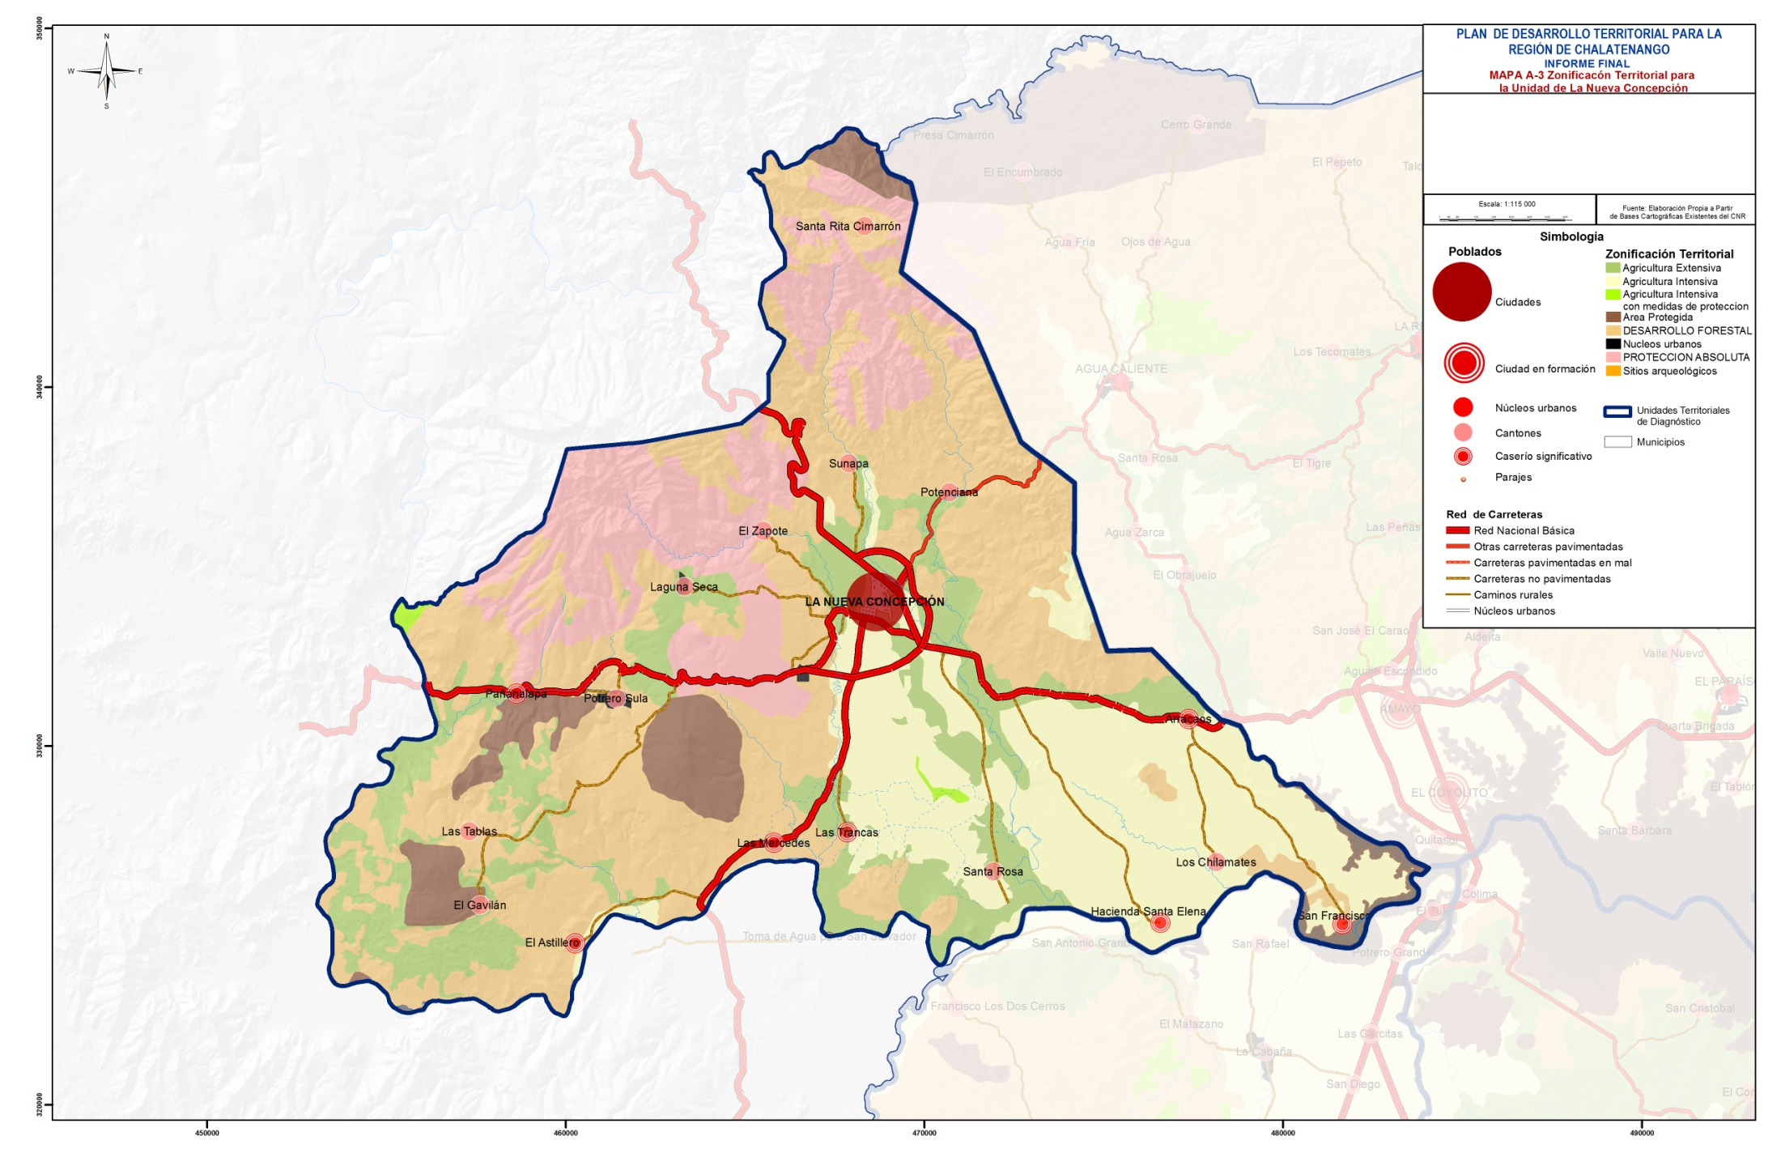
Zonificación territorial para la unidad de Nueva Concepción
Fuente: Plan de ordenamiento y desarrollo territorial de la región Chalatenango, 2008. VMVDU, MOP

Slide 24
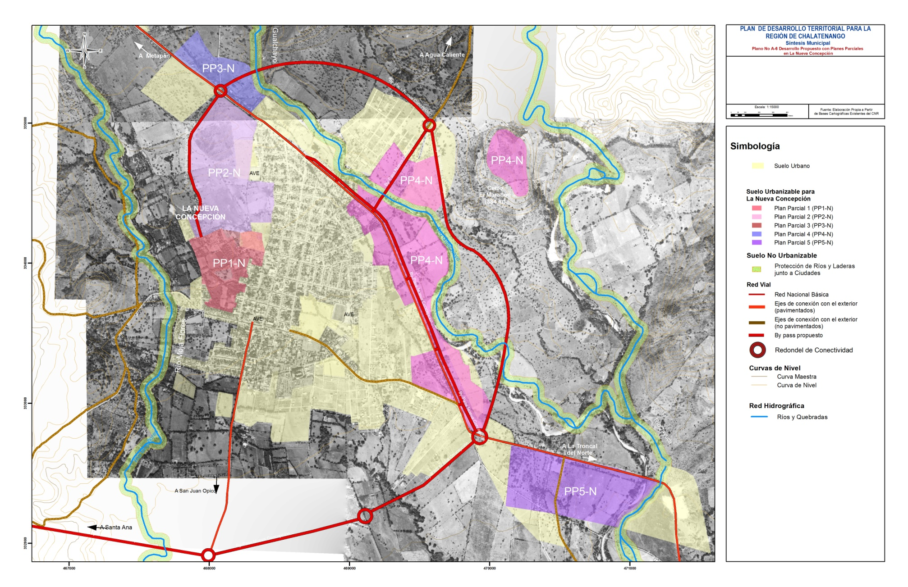
Desarrollo propuesto con planes parciales en Nueva Concepción
Fuente: Plan de ordenamiento y desarrollo territorial de la región Chalatenango, 2008. VMVDU, MOP

Slide 25
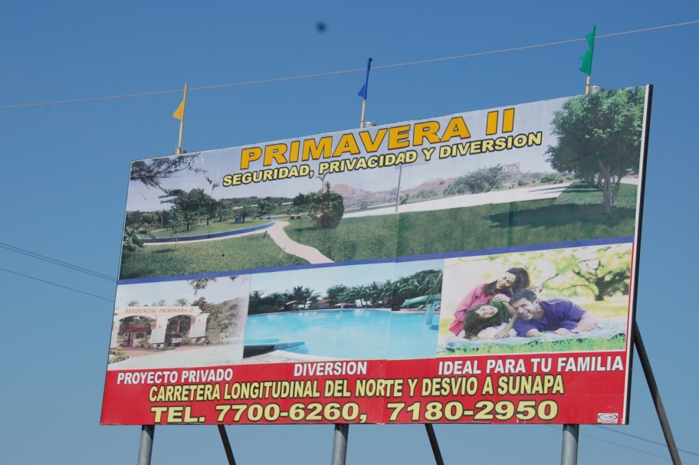
La ausencia de la planificación
y el ordenamiento territorial
Pese a que existe en el municipio de Nueva Concepción un plan de ordenamiento y desarrollo territorial y un plan parcial para el núcleo urbano elaborados por el Vice-Ministerio de Vivienda y Desarrollo Urbano, la carencia de una ley que haga efectiva las disposiciones contenidas en dichos planes, debilitan a éstos como instrumentos rectores.
Dispersión de las instituciones públicas.
Escasa coordinación.
Metodologías e instrumentos poco participativos.
Lineamientos estratégicos particulares dictados desde el gobierno Central.

Slide 26
Las Apuestas
La diversificación productiva, medios de vida y pobreza rural:
Adaptada a las condiciones del territorio
Economía que reconoce necesidad de satisfacción de necesidades básicas de la población (agua y seguridad alimentaria).
La población inactiva, desafío para una propuesta más inclusiva:
Prestar atención al segmento de jóvenes y mujeres inactivas.
Encadenamientos económicos: que abren mayores oportunidades (jóvenes y mujeres)
Una gestión territorial más apropiada y compartida:
Fortalecer procesos territoriales, diversificando la economía local asegurando la sostenibilidad de los recursos del territorio.
El desafío institucional para una gestión territorial incluyente y sostenible:
Institucionalidad encadenada y liderada por los intereses territoriales locales,
Incluyendo salvadoreños en el exterior (sin reducirlo al tema económico).

Slide 27
GRACIAS
www.prisma.org.sv

